Slide 1
Муниципальное бюджетное общеобразовательное учреждение «Средняя общеобразовательная школа № 91» «Выигрывают все!»: о совместной работе школьной и поселковой библиотек ( Из опыта работы БИЦ МБОУ «СОШ № 91» и библиотеки МБУК ДК «Центральный» г.Барнаула)
Рейник Галина Ивановна,
педагог-библиотекарь
МБОУ «СОШ № 91»
Барнаул, 2024

Slide 2
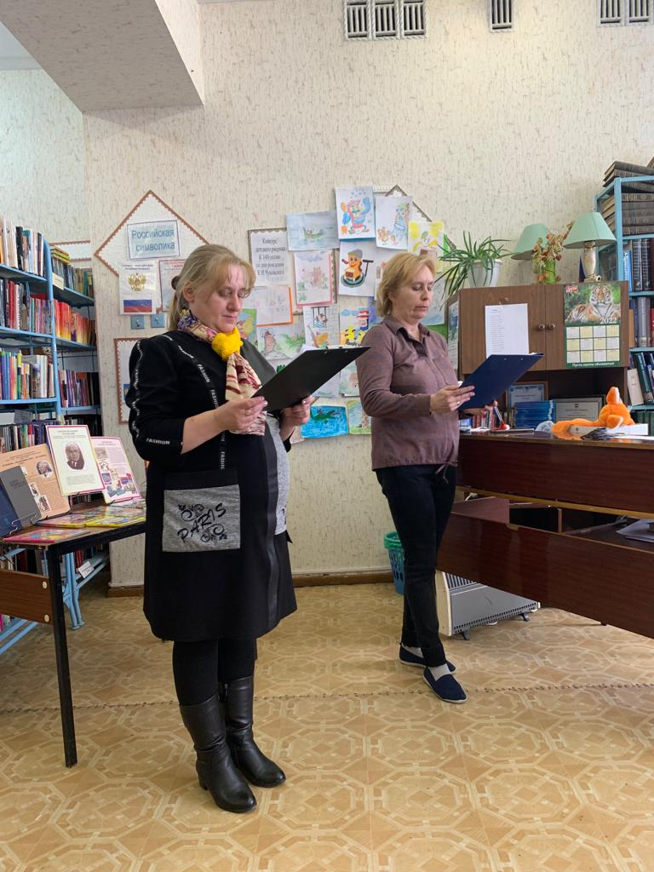
Рейник Г.И.- педагог-библиотекарь МБОУ «СОШ №91» г.Барнаула Попова М.М.- ведущий библиотекарь библиотеки МБУК ДК «Центральный» г.Барнаула

Slide 3
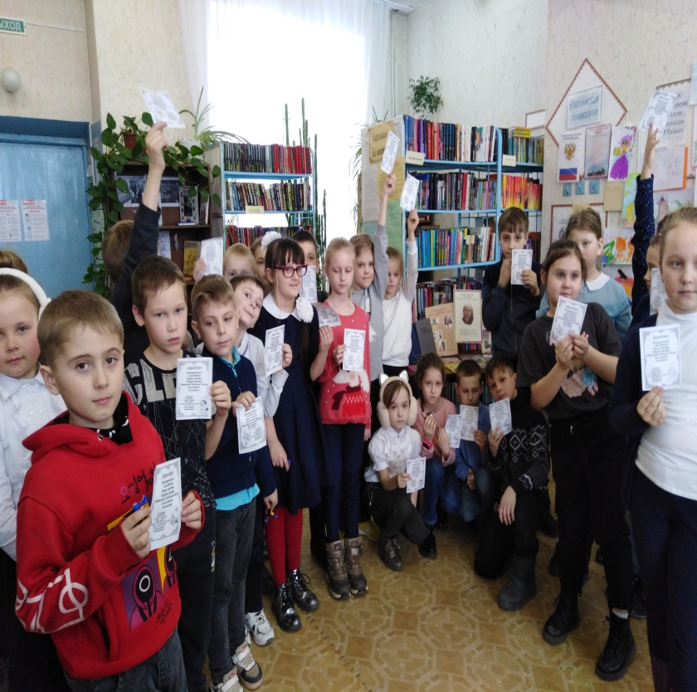
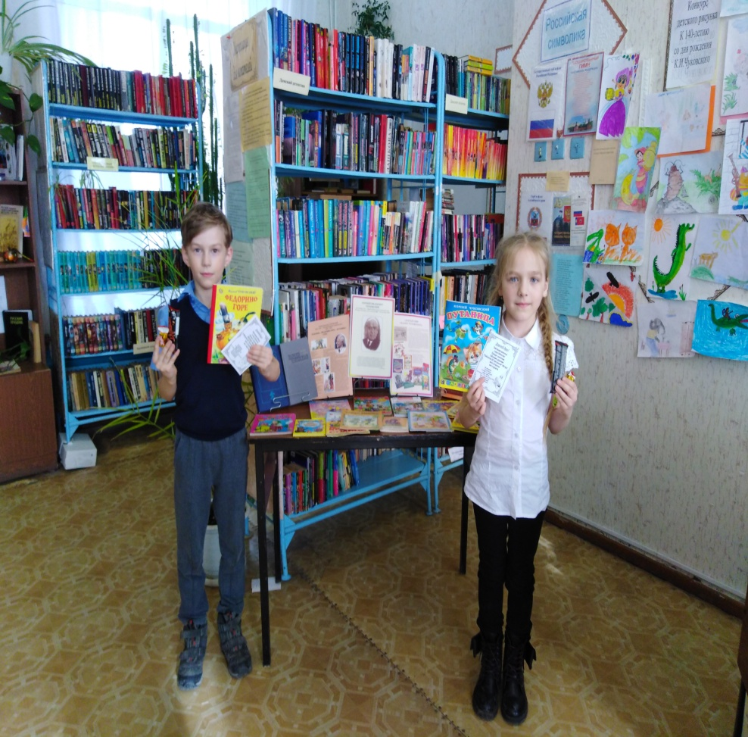
Неделя детской и юношеской книги. Праздники книги, посвященные юбилеям писателей и поэтов.

Slide 4
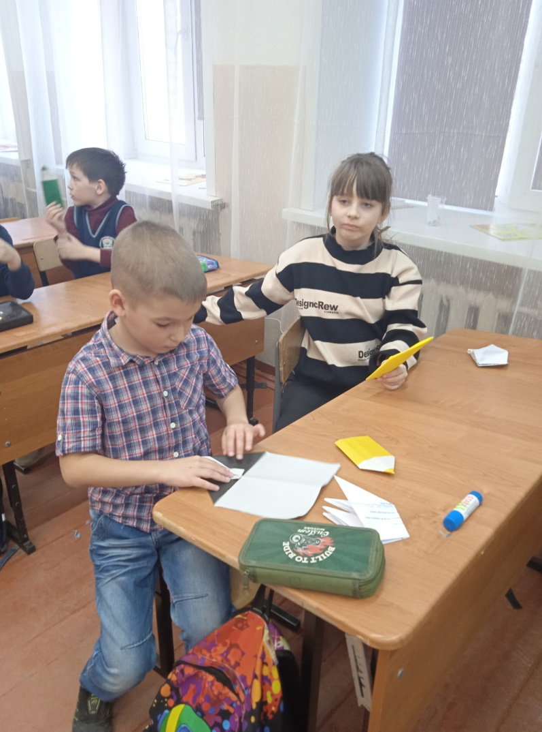
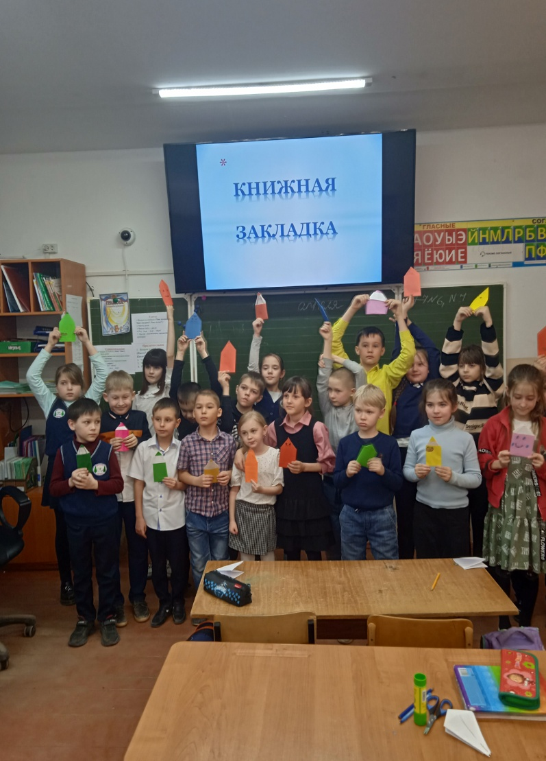
Уроки информационной культуры

Slide 5
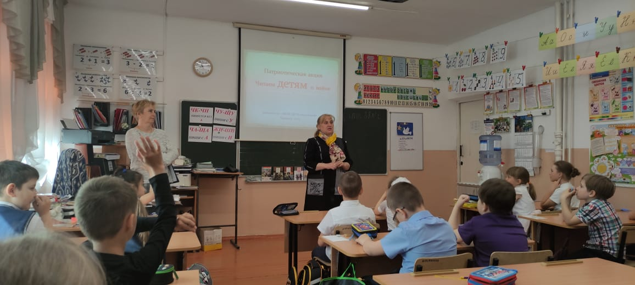
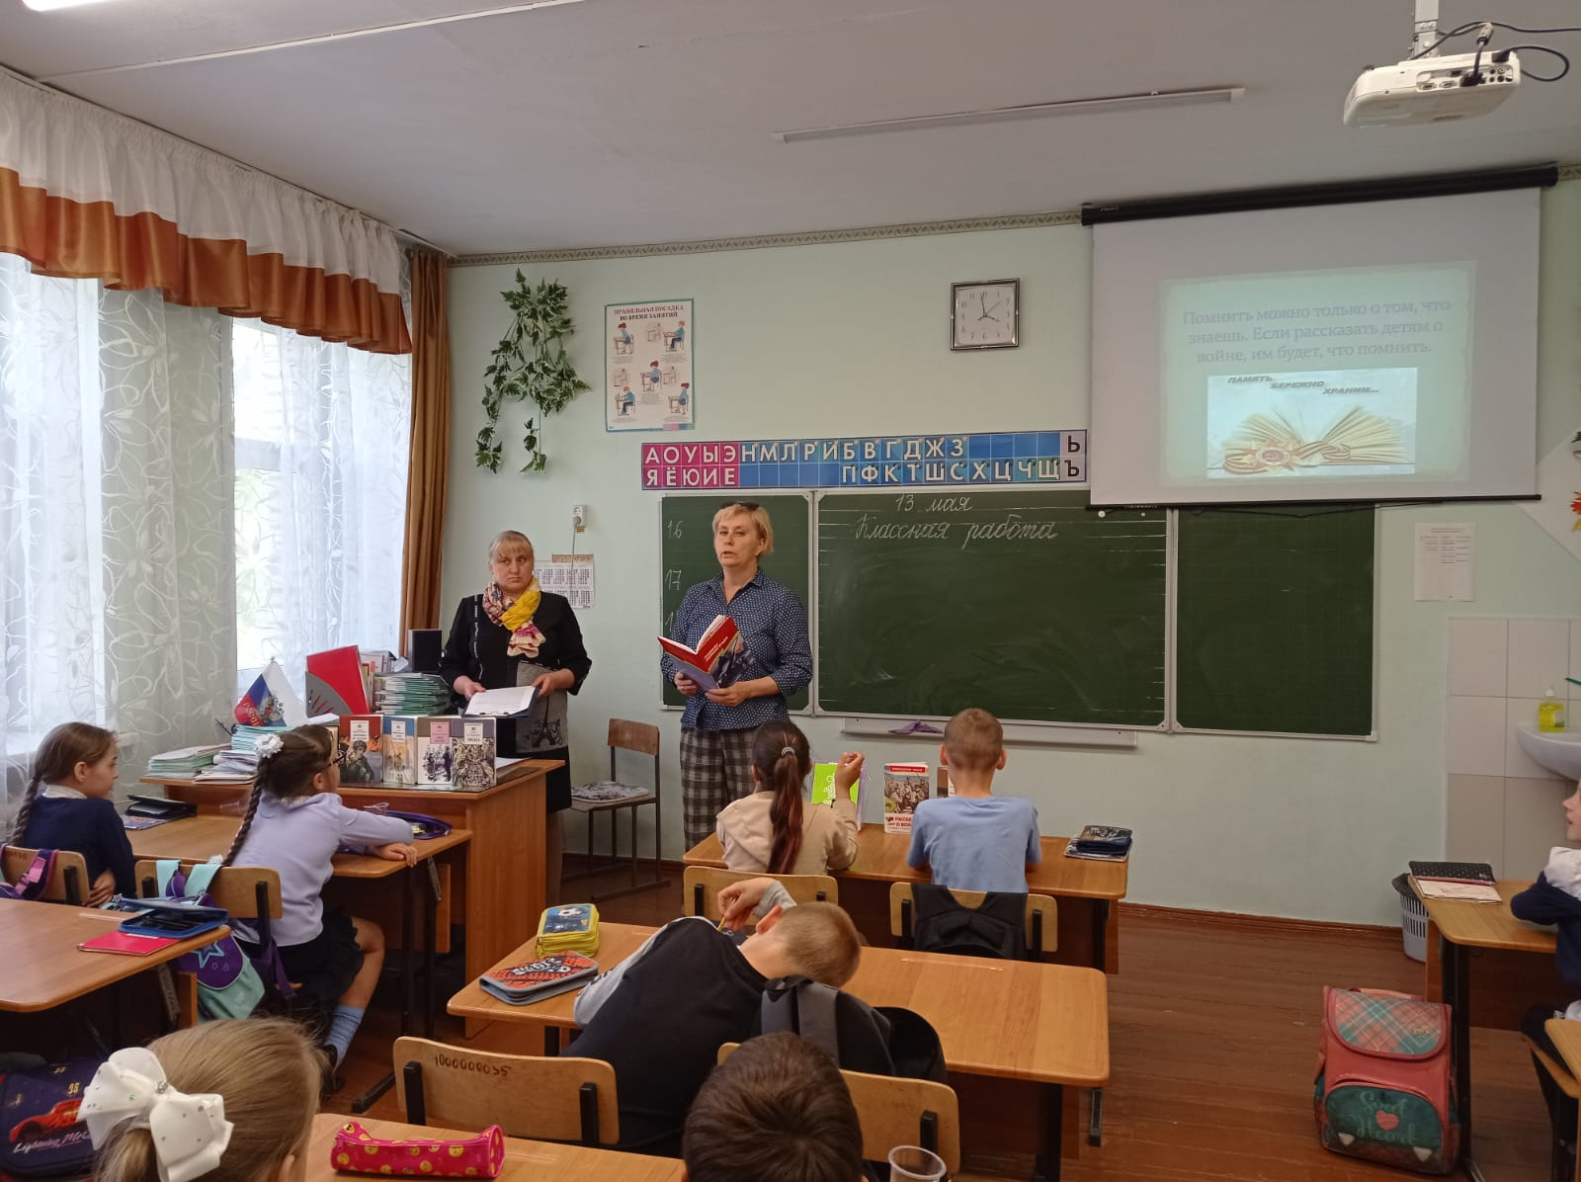
Всероссийская акция «Читаем книги о войне»

Slide 6
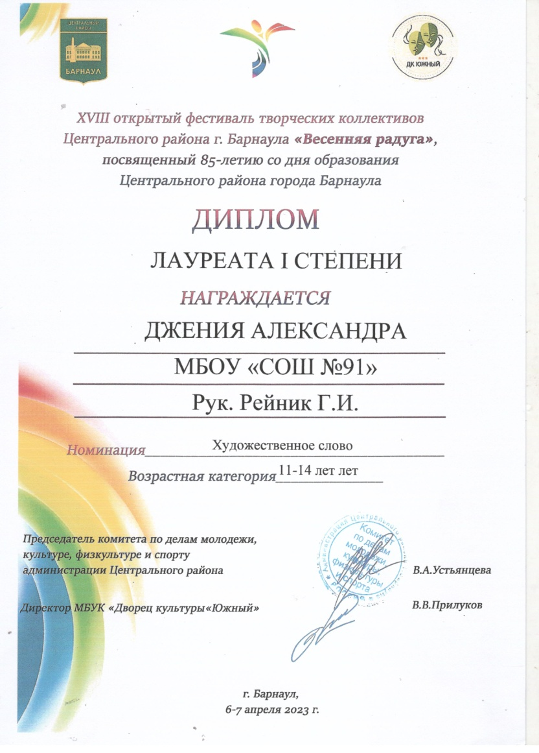
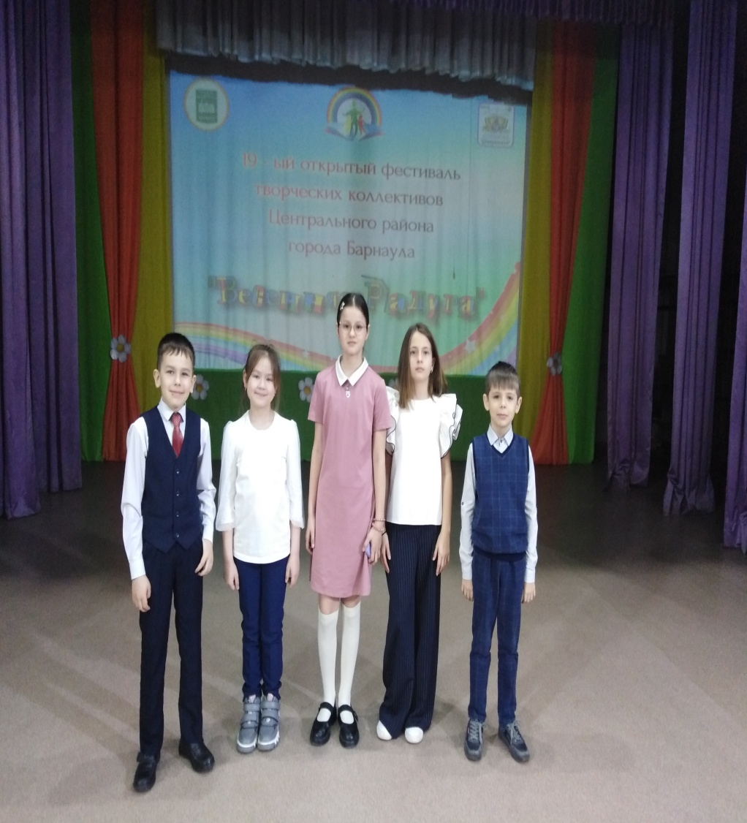
Открытый фестиваль творческих коллективов Центрального района г.Барнаула «Весенняя радуга»

Slide 7
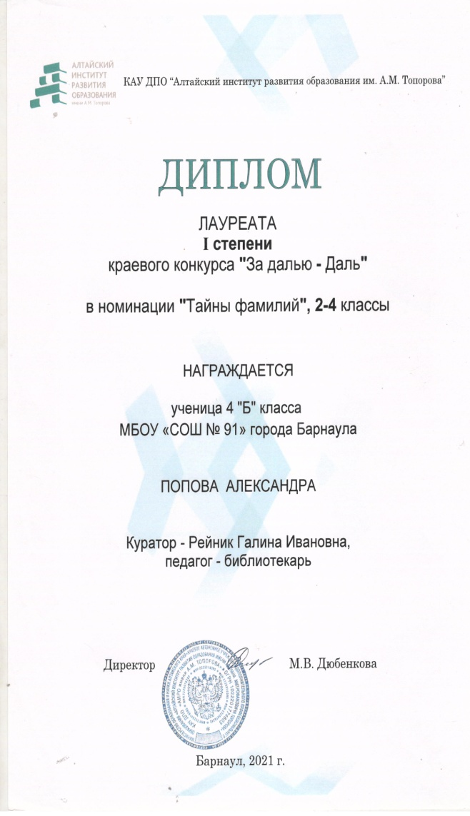
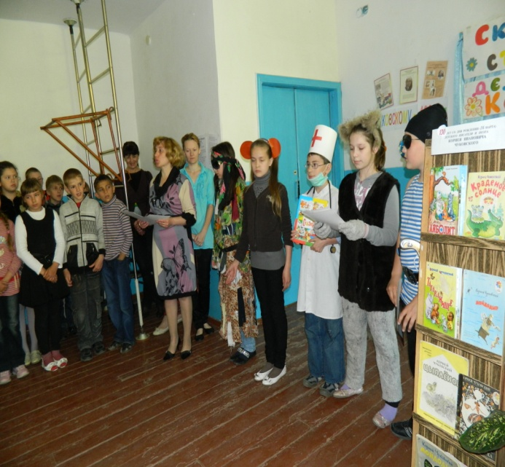
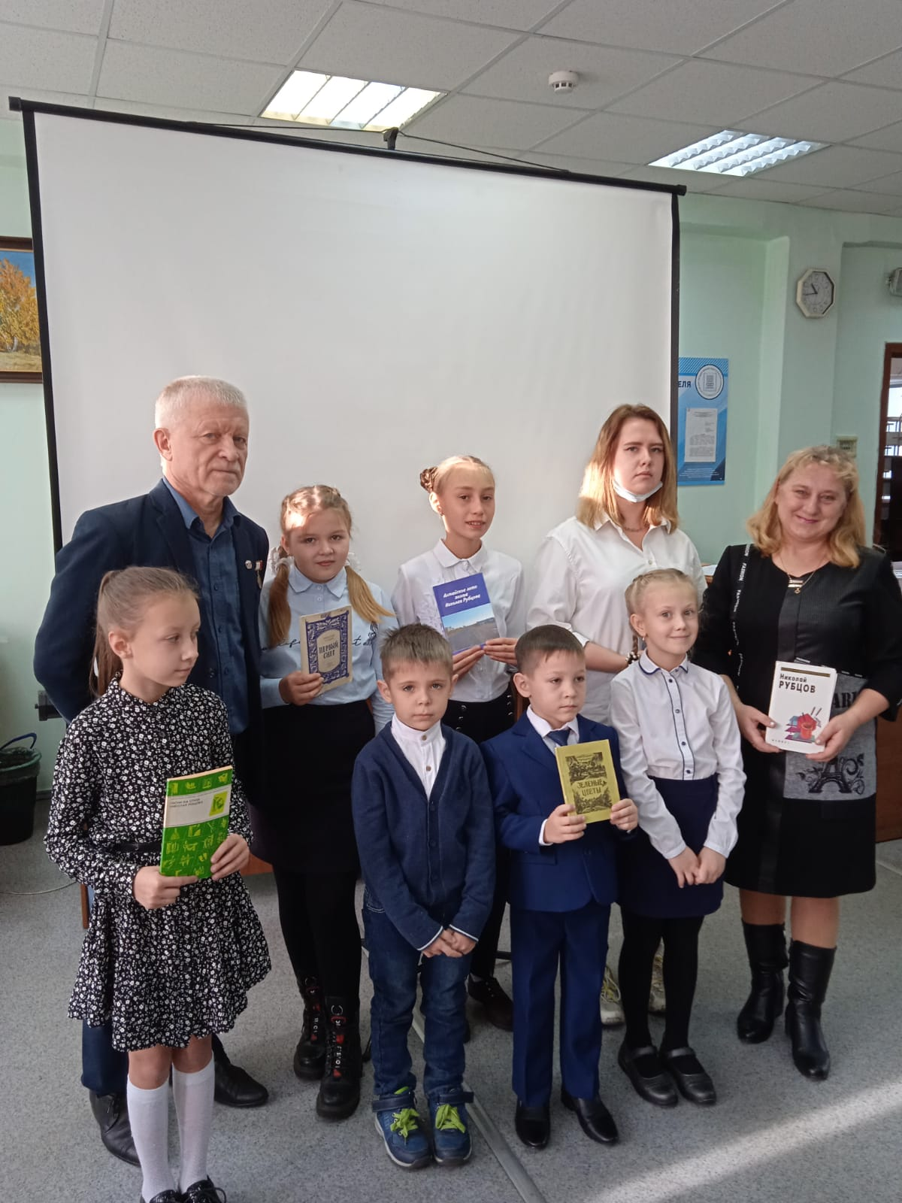
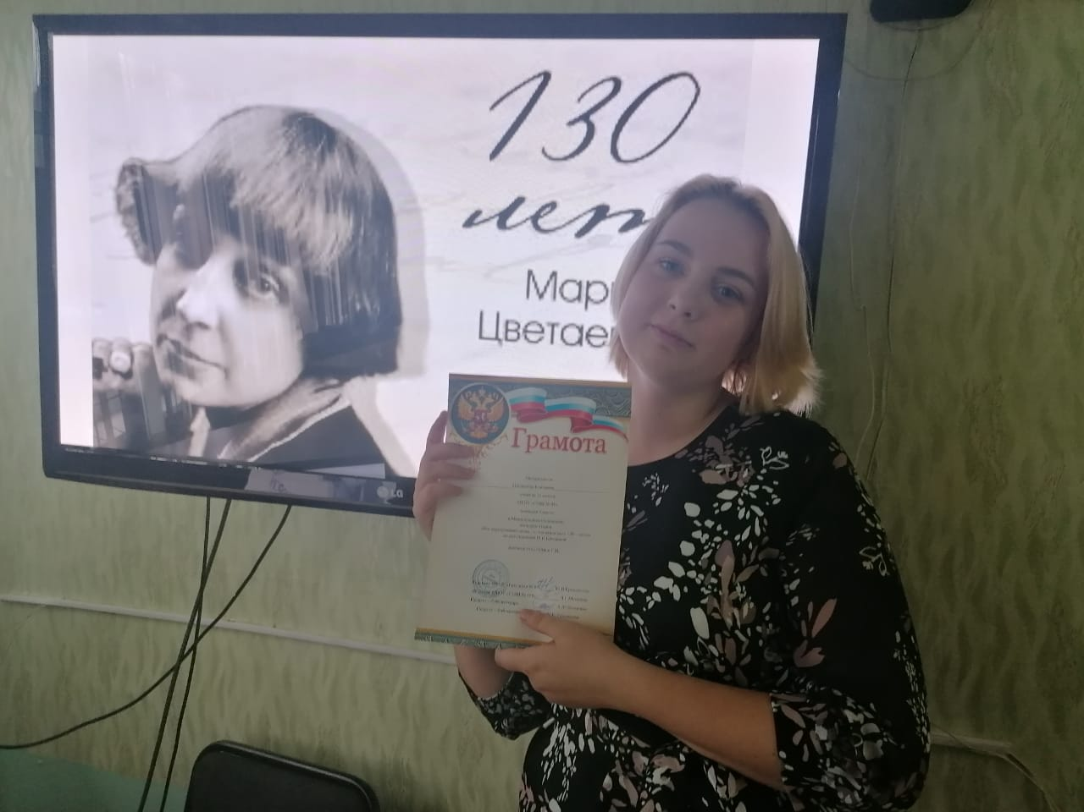
Проект «Живое слово» Конкурсы разного уровня

Slide 8
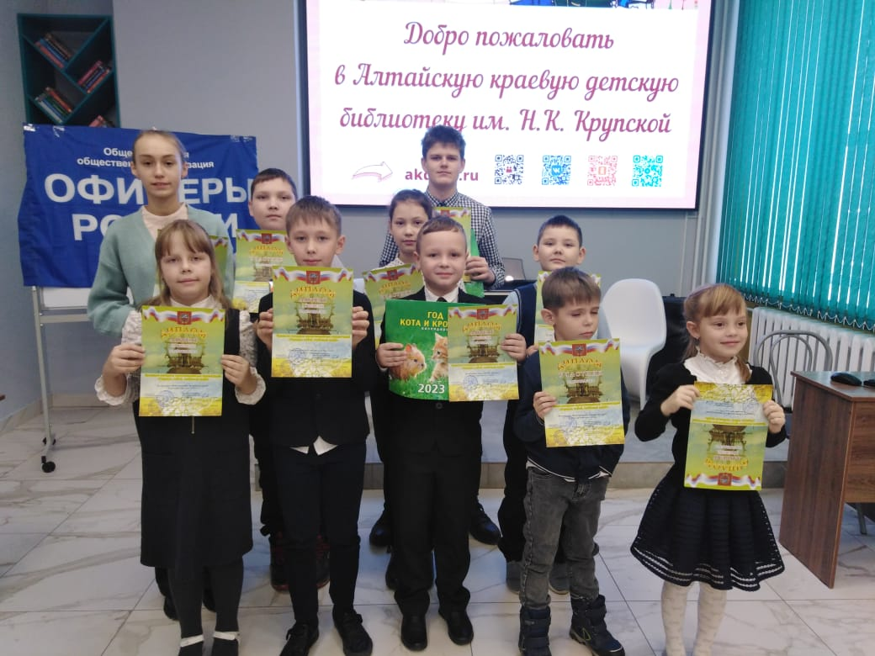
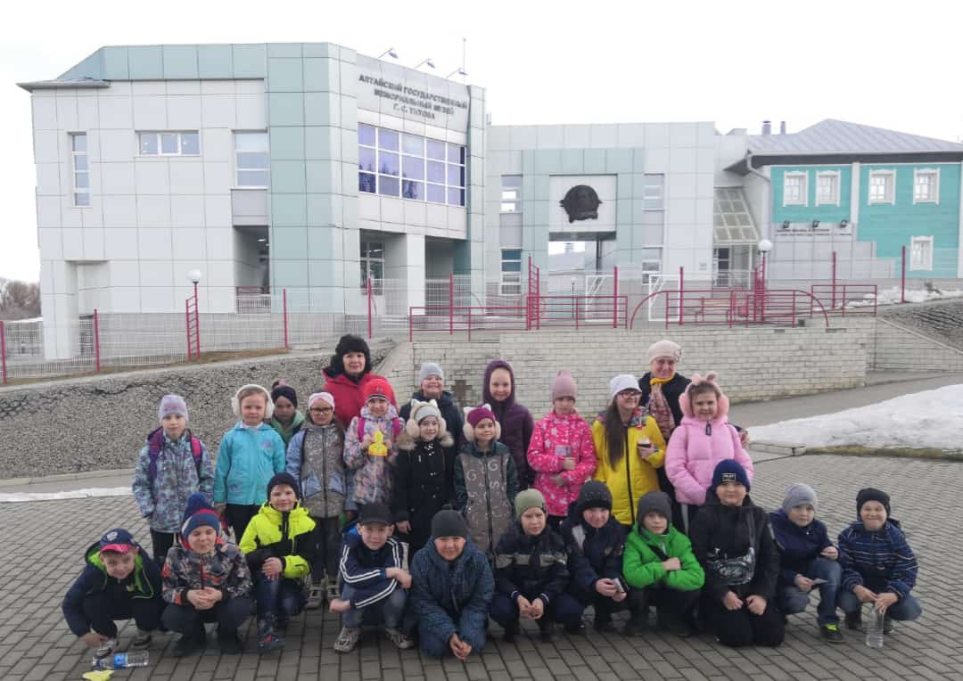
Краеведческая программа «Познаём Алтай»

Slide 9
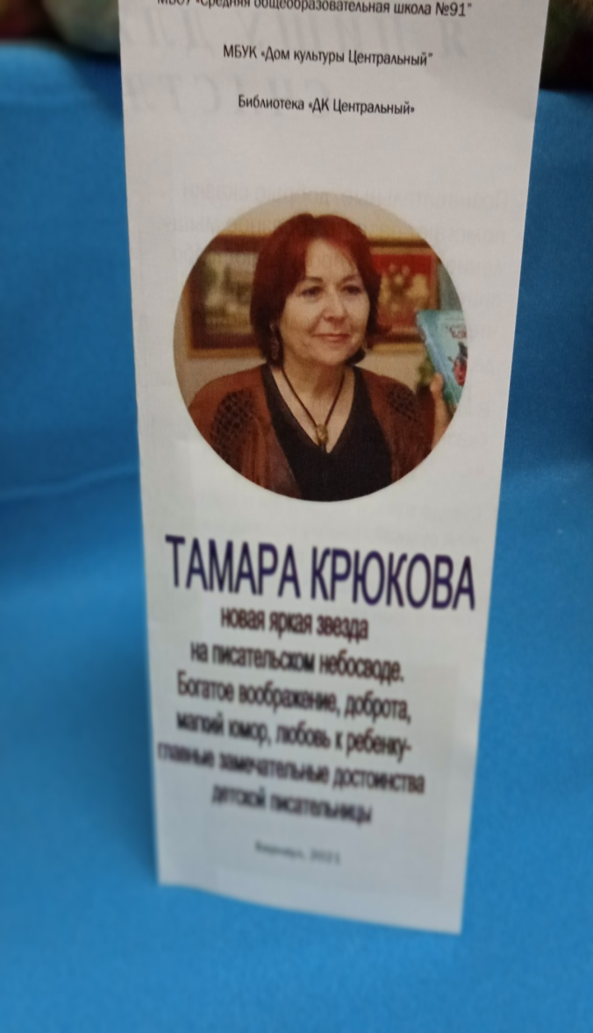
Буклеты

Slide 10
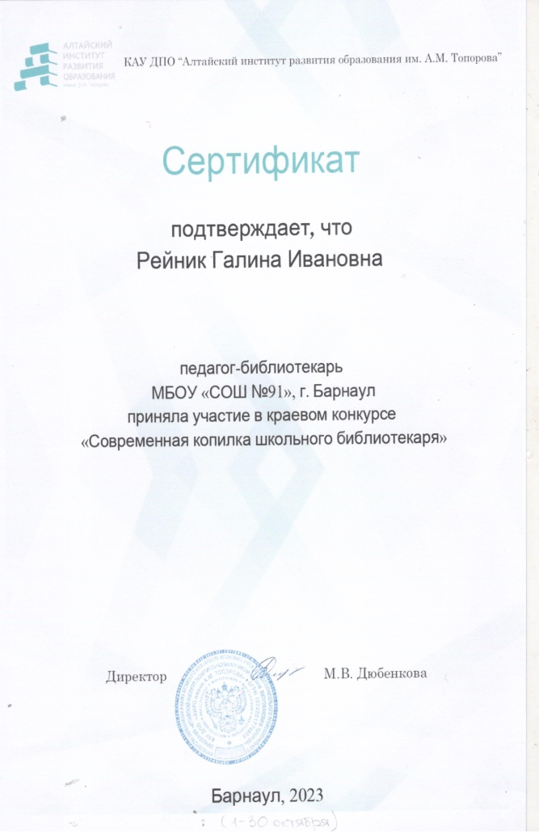
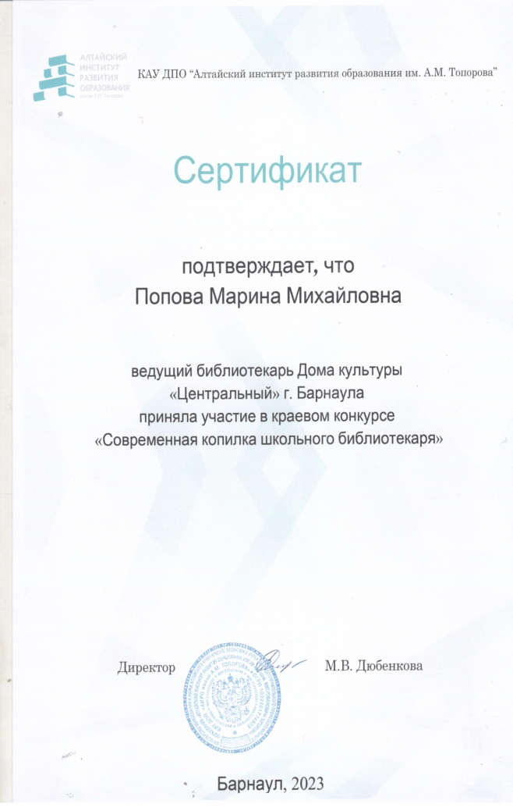
Участие в конкурсах и проектах профессионального мастерства

Slide 11
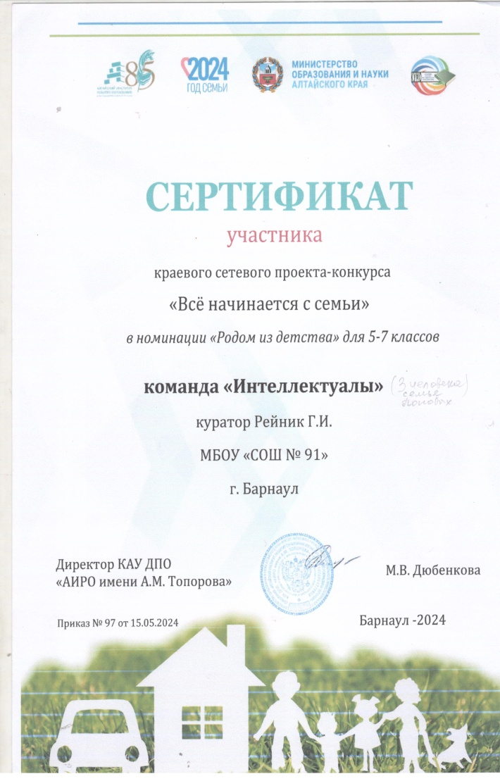
Участие в конкурсах, организованных Городским психолого-педагогическим центром «Потенциал» и КАУ ДПО «АИРО им. А.М.Топорова»

Slide 12
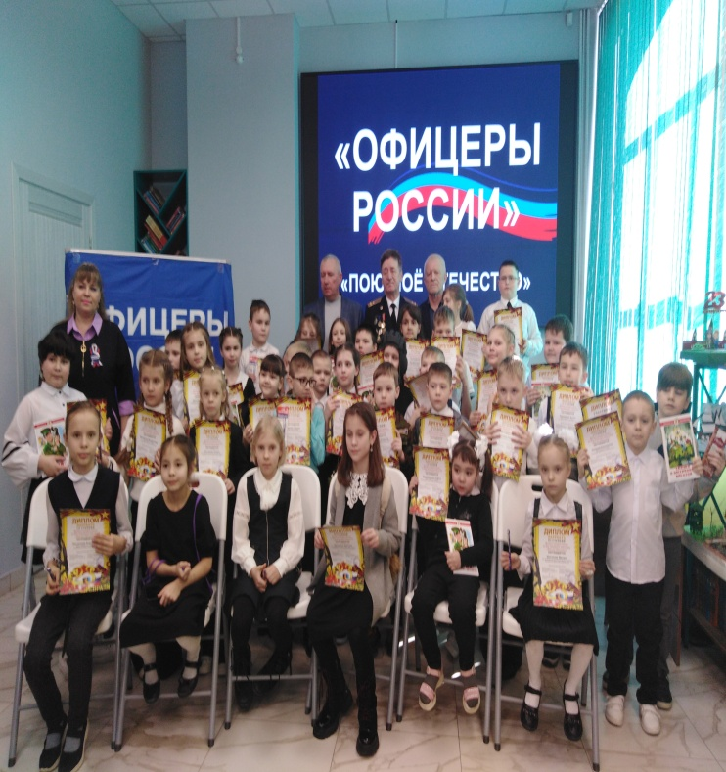
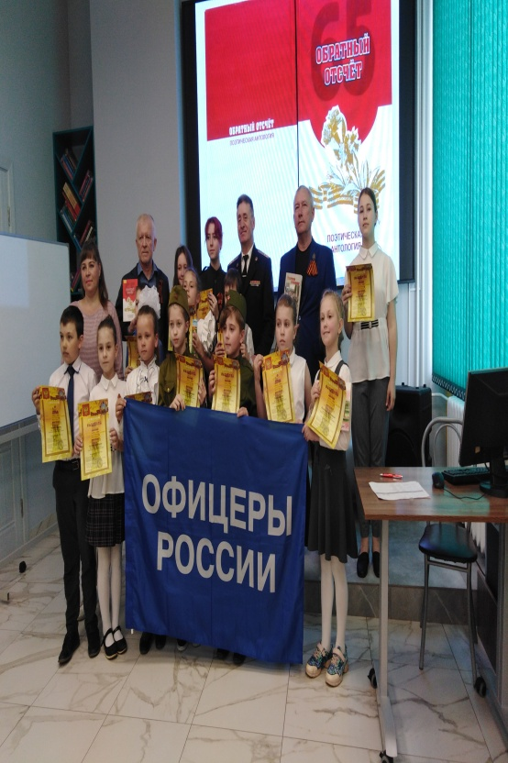
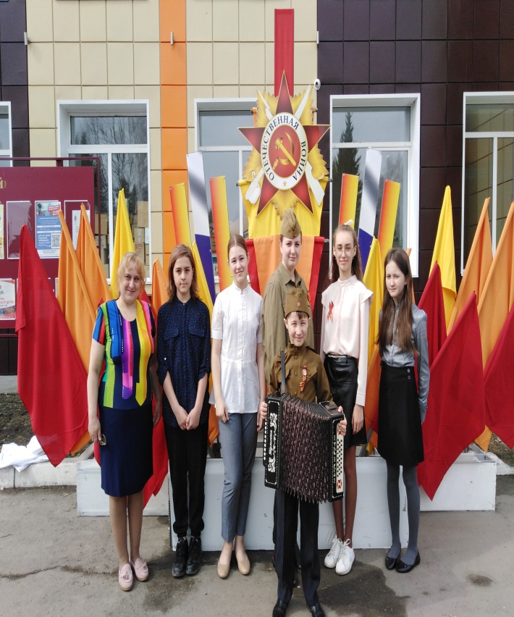
Участие в районных, межшкольных городских, краевых, всероссийских конкурсах чтецов, викторин и творческих работ

Slide 13
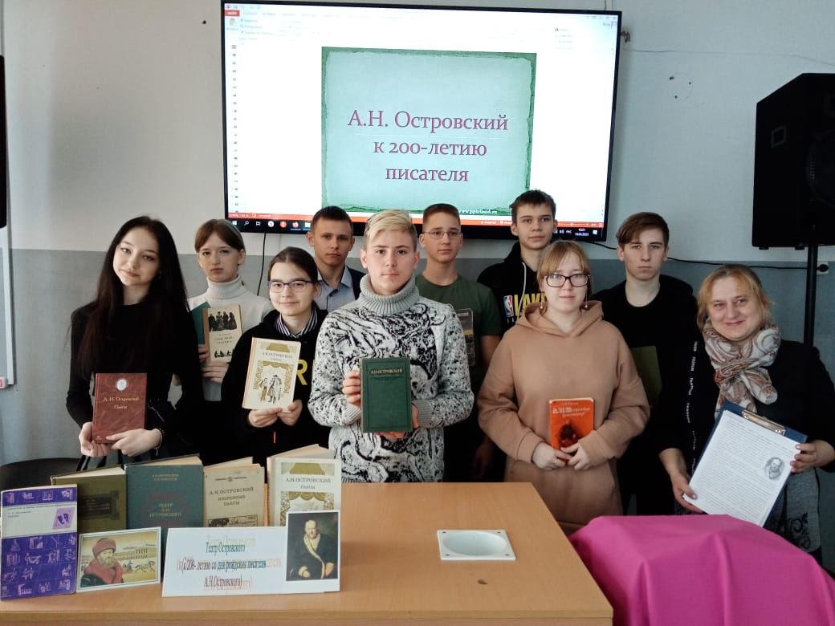
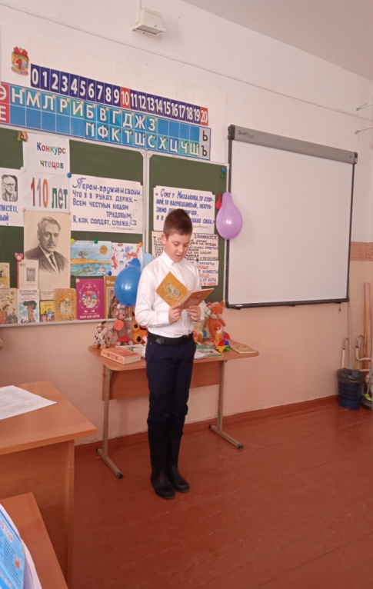
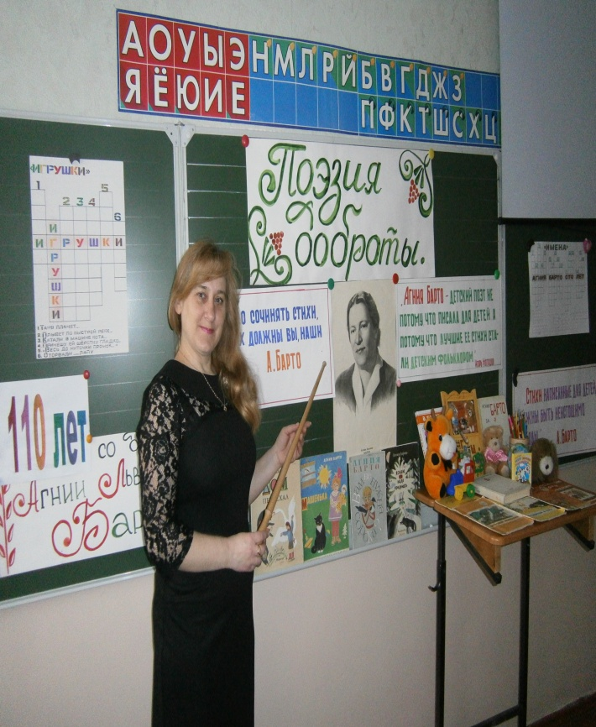
Мероприятия посвященные памятным датам и общероссийским праздникам

Slide 14
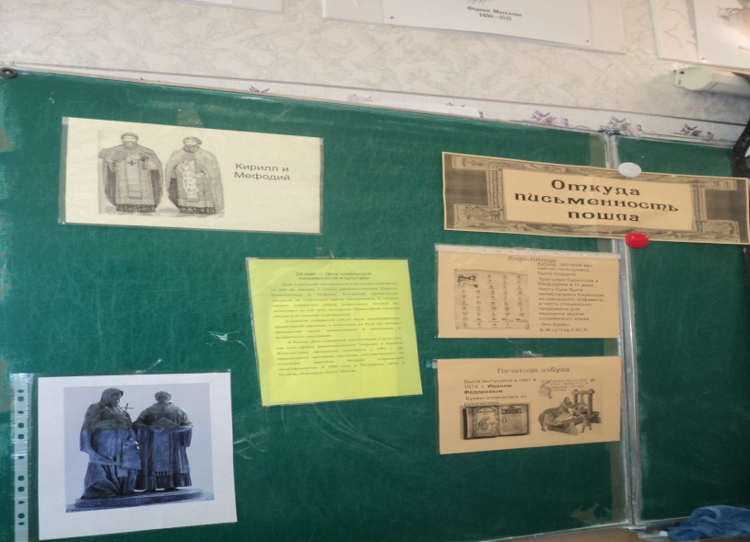
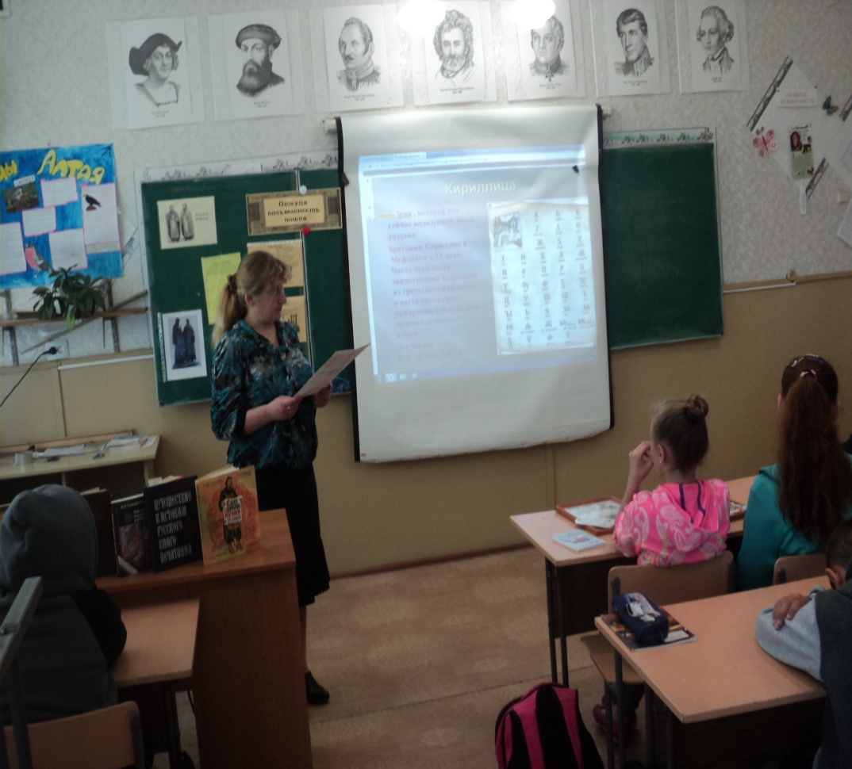
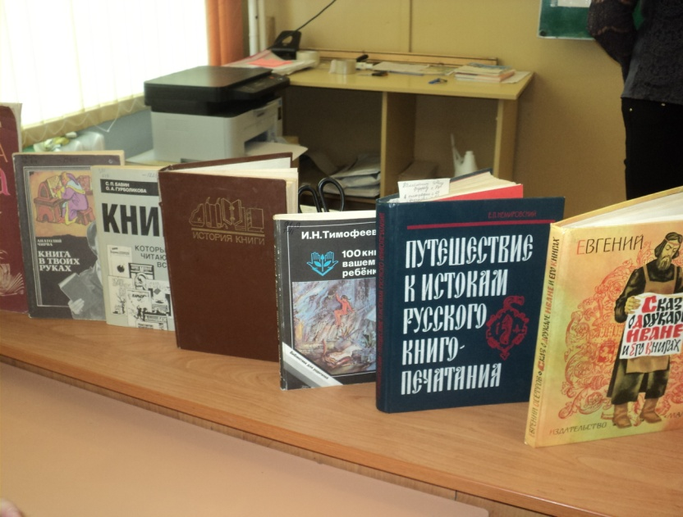
Библиотечные уроки ко Дню славянской письменности и культуры

Slide 15
Результаты совместной работы
Чувство корпоративной общности.
Возможность не упустить не одного ребёнка, совместными усилиями привлечь его к чтению.
Весь фонд посёлка для наших читателей. Ведь не всегда нужная информация есть в школьной библиотеке, и тут на помощь приходит поселковая библиотека.
Совместные проекты всегда удачны и выигрышны.
Сотрудничество плодотворное и взаимовыгодное.

